Slide 1
«Весёлая математика для малышей»
МАОУ «ОК» «Лицей №3» отделение дошкольного образования «Детский сад «Теремок»
Старооскольского городского округа
Разработчик: Козловская Е.С.
Воспитатель

Slide 2
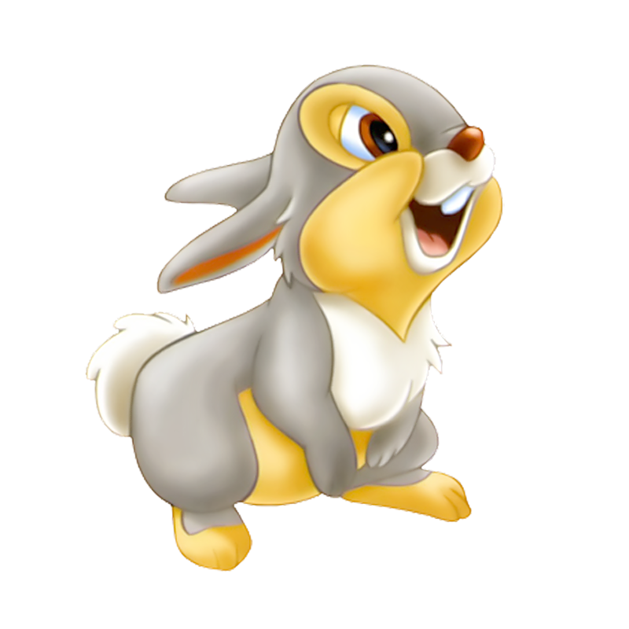
Геометрические
фигуры
Величина
Счёт

Slide 3
Геометрические
фигуры
КРУГ
ОВАЛ
ТРЕУГОЛЬНИК
ПРЯМОУГОЛЬНИК
КВАДРАТ

Slide 4
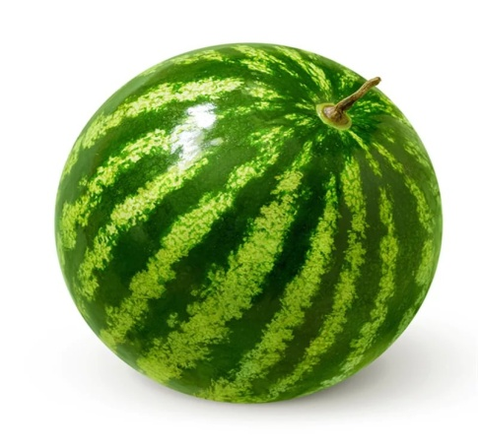
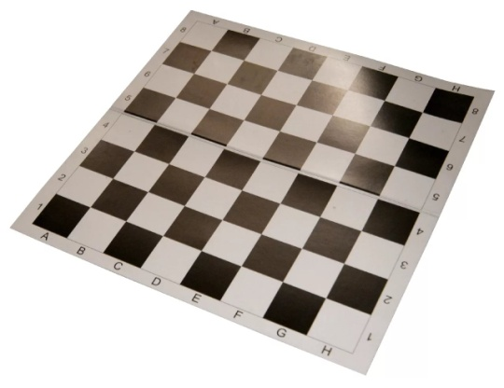
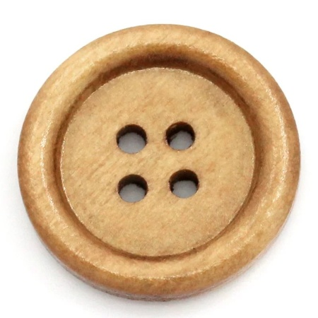
Найди предметы круглой формы

Slide 5
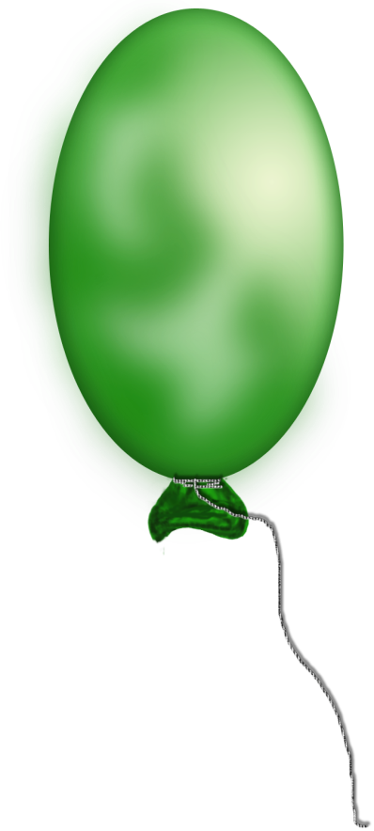
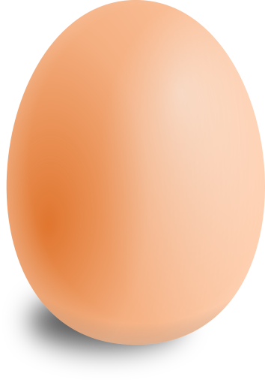
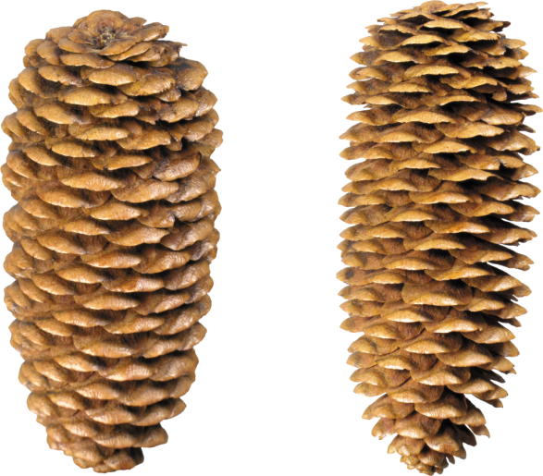
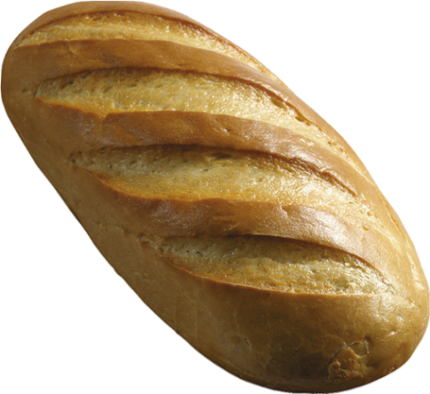
Найди предметы овальной формы

Slide 6
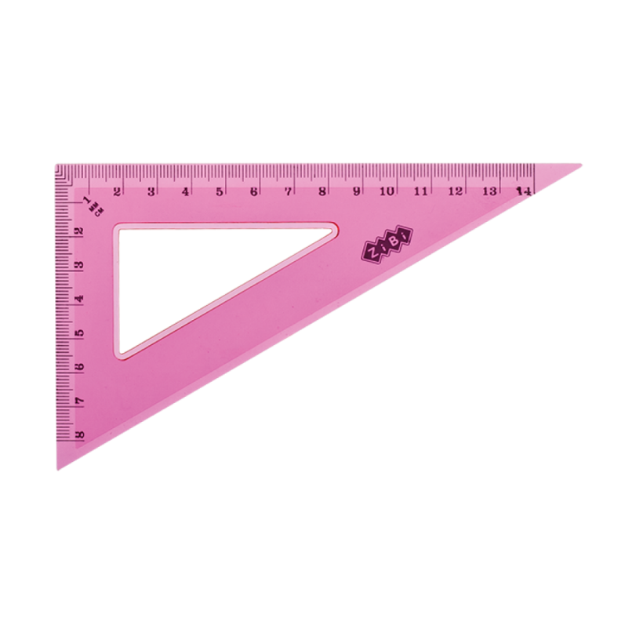
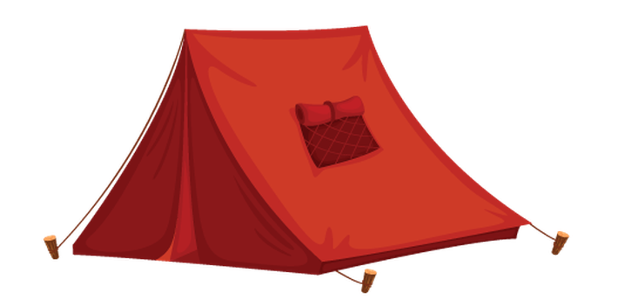
Найди предметы треугольной формы

Slide 7
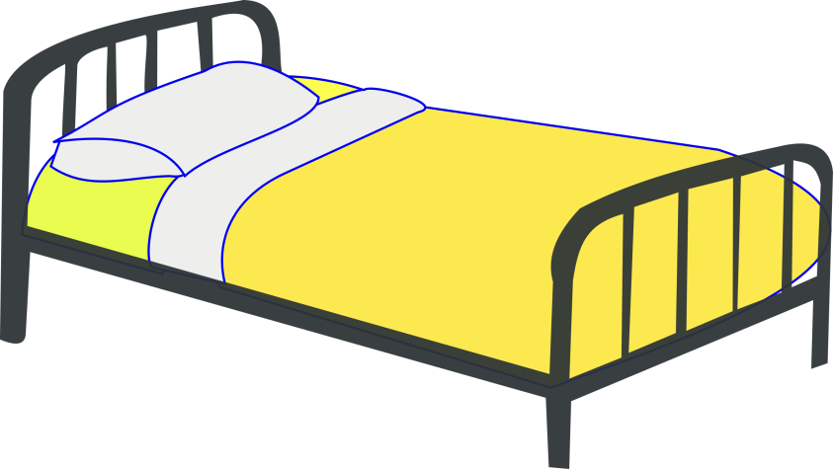
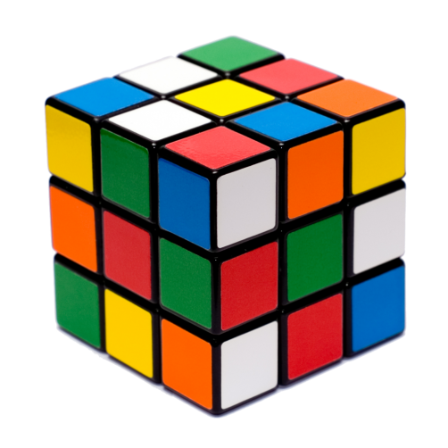
Найди предметы прямоугольной формы

Slide 8
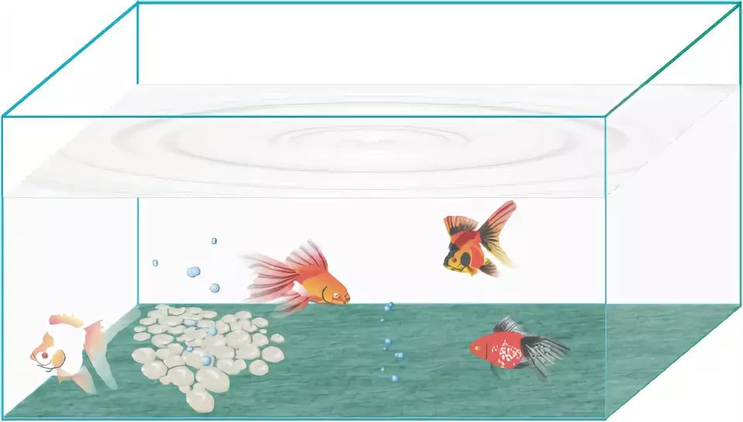
Найди предметы квадратной формы

Slide 9
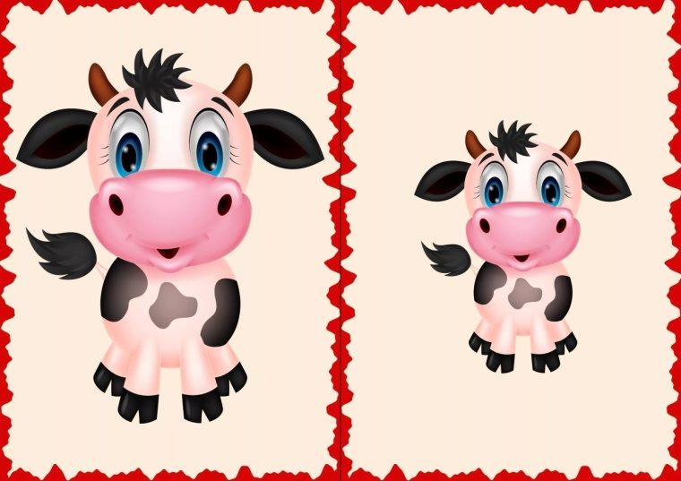
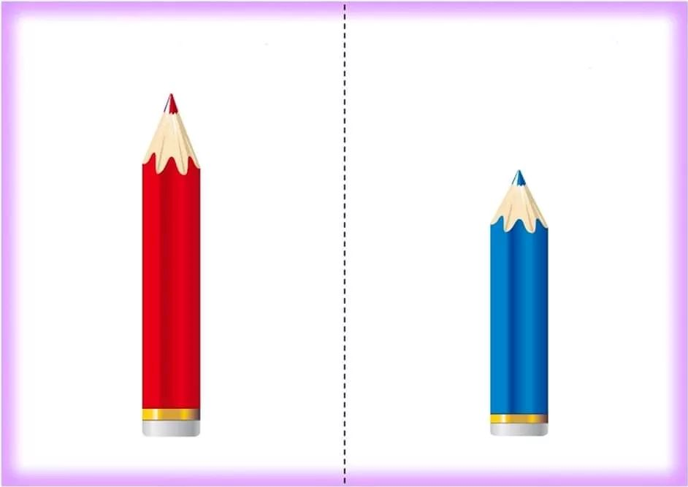
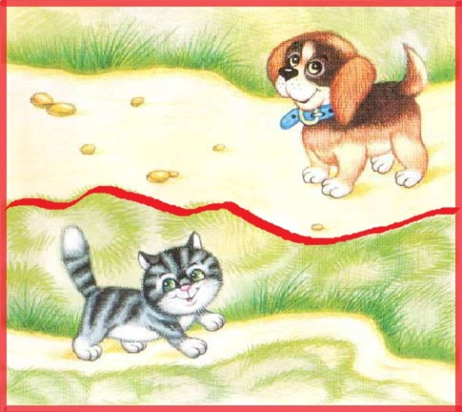
Величина
«Больше-меньше»
«Длиннее-короче»
«Широкий-узкий»

Slide 10
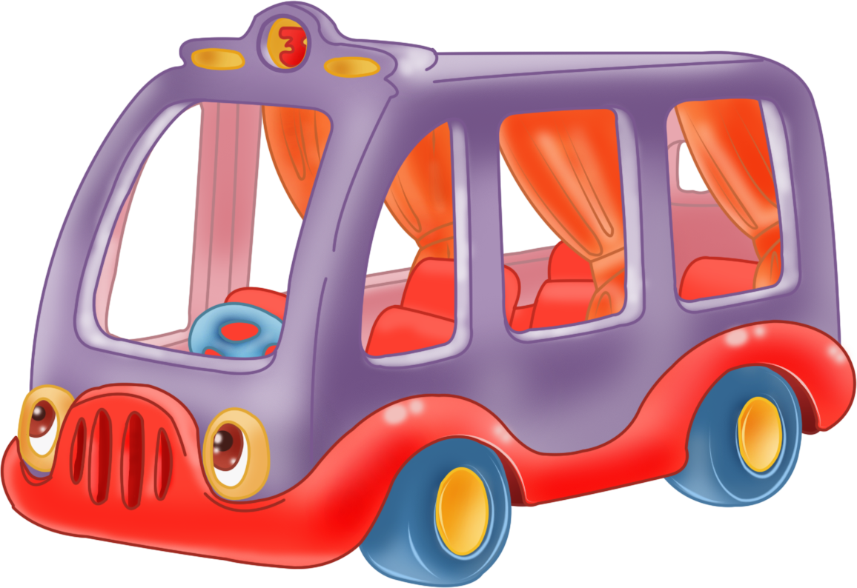
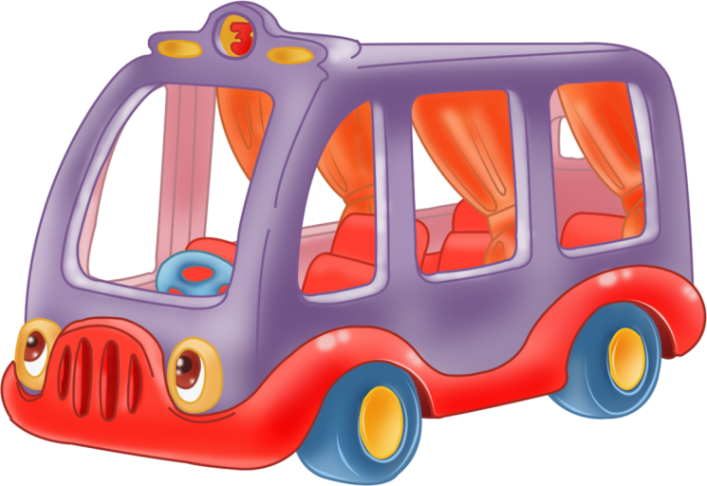
Выбери какой автобус больше, а какой меньше?

Slide 11
Выбери какая змея длиннее,
а какая короче ?

Slide 12
Выбери какой канат шире,
а какой уже ?

Slide 13
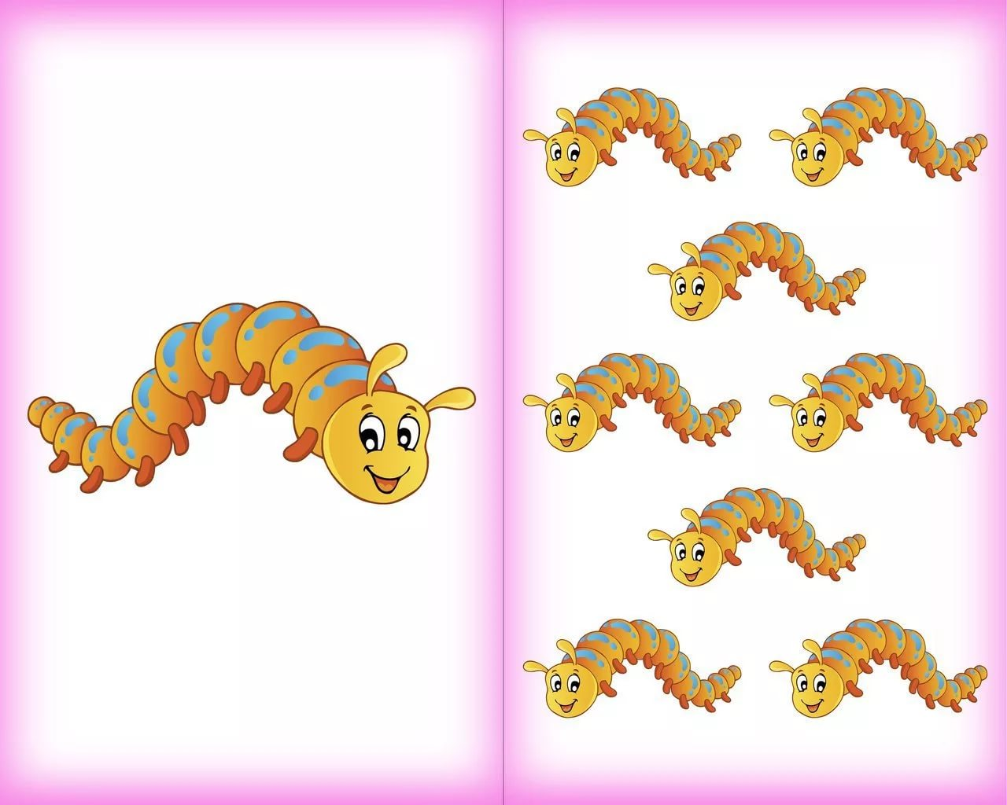
Счет
«Один – много»

Slide 14
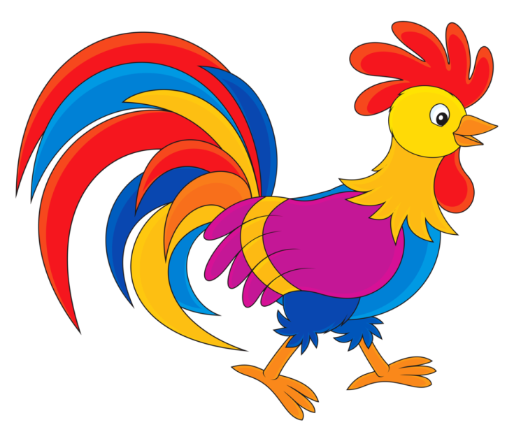
Выбери кто один, а кого много?

Slide 15
Спасибо
за
внимание!

